Slide 1
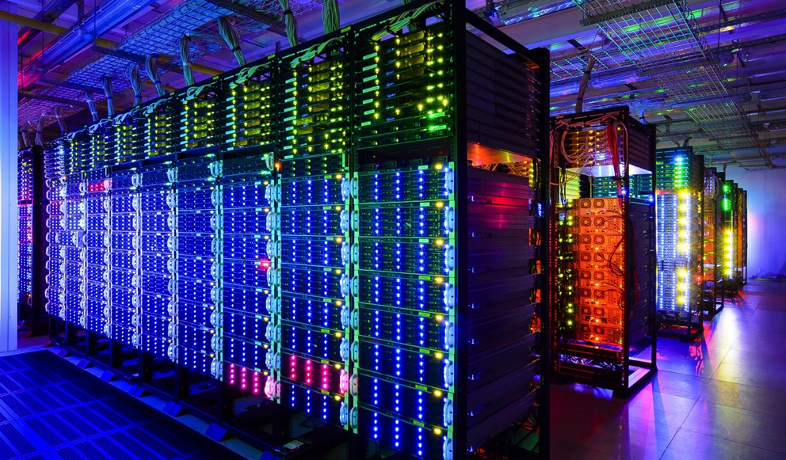
Проектирование высоконагруженных систем Лекция №6
Быков Александр

Slide 2
HighLoad. Лекция №6
Построение архитектуры
Хранение данных
Отложенная обработка задач
Выполнение задач по расписанию
Запись логов
Системы управления конфигурацией
Мониторинг
Организация службы эксплуатации

Slide 3
HighLoad. Лекция №6
Базы данных
Реляционные дисковые (MySQL, PostgreSQL)
In-Memory (Tarantool, Redis)
SSD optimized (Aerospike)
Прочие дисковые noSQL (Cassandra, HBase, MongoDB)
Аналитические (HP Vertica, ClickHouse)
Time-Series (Graphite, InfluxDB)
Сервера очередей (Kafka, RabbitMQ)
Прочие специализированные (etcd, ZooKeeper)
Notes:
Классификация для удобства

Slide 4
HighLoad. Лекция №6
Базы данных (встраиваемые)
Сервер сам хранит данные в локальной ФС
Система хранения реализована в виде библиотеки
Изоляция части данных в виде отдельной базы (файла)
Как правило имеют проблемы с конкурентным доступом
Примеры:
BerkeleyDB, SQLite, LevelDB
Notes:
Приведены в порядке появления

Slide 5
HighLoad. Лекция №6
Хранение данных в файловой системе
Файлы на локальном диске
Файлы в сетевой ФС (HDFS)
Файлы в сетевом хранилище (Amazon S3)
Встраиваемые базы данных
Самодельные структуры данных в файлах

Slide 6
HighLoad. Лекция №6
Системы хранения данных
Функционал
Производительность
Надежность
Резервирование (master-slave или master-master)
Резервное копирование
Инструменты и библиотеки
Поддержка
Notes:
Надежность – чтобы оценить нужен продолжительный и интенсивный опыт эксплуатации (свой или внешний)
Инструменты – для работы с данным форматом данных на диске
Поддержка – сообщество, возможность найти решение проблемы, особенно редкой

Slide 7
HighLoad. Лекция №6
Отложенная обработка запроса
Надежность выполнения
Высокая производительность
Не блокирует пользовательский запрос
Не отвечает ошибкой на пользовательский запрос
Notes:
Она же batch-processing

Slide 8
HighLoad. Лекция №6
Какие операции откладывать ?
Результат не нужен пользователю в ответе на запрос
Долгое/ненадежное взаимодействие с внешними сервисами
Тяжелые операции
Операции подходящие пакетной обработки
Notes:
Для построения надежной системы может потребоваться изменение сценариев взаимодействия с пользователем. Как плюс получаем более простую

Slide 9
HighLoad. Лекция №6
Куда откладывать ?
Специализированная БД (etcd, RabbitMQ, Tarantool, Redis)
Традиционная БД (MySQL, PostgreSQL)
Облачный сервис (Amazon SQS, Windows Azure Queues)
Сервис очередей (Celery)
Логи (файлы) на диске
Замечания:
Добавление задания в очередь – точка отказа
БД должна быть очень надежной
Notes:
Сервис очередей как правило:
может хранить очередь в разных хранилищах в том числе в обычной БД
заточен под определенный язык / framework
сам выполняет задачи из очереди

Slide 10
HighLoad. Лекция №6
Как обрабатывать ?
Запуск нужного количества worker-потоков
Обработка большими блоками ускоряет работу
Мониторинг размера очередей
По возможности:
Транзакционность
Идемпотентность

Slide 11
HighLoad. Лекция №6
Отложенная обработка запроса
Примеры:
Рассылка push-уведомлений
Рассылка писем
Банковские транзакции
Запросы на госуслугах

Slide 12
HighLoad. Лекция №7
Отложенная обработка запроса
Плюсы:
Производительность
Консистентность
Масштабируемость
Минусы:
Задержка
Сложность информирования пользователя об ошибках
Notes:
Полезно иметь возможность

Slide 13
HighLoad. Лекция №6
Выполнение задач по расписанию
Операции не инициируемые пользователем
Операции где инициация пользователем неэффективна
Notes:
Примеры:
подсчет статистик
проверка консистентности данных

Slide 14
HighLoad. Лекция №6
Хостинг
Свои сервера в colocation
Аренда физических серверов
Аренда виртуальных серверов
Облачные платформы
Notes:
Надежность ДЦ как таковых (классы надежности ДЦ. Точно надо ?) По убыванию скорости развертывания и по возрастанию стоимости.

Slide 15
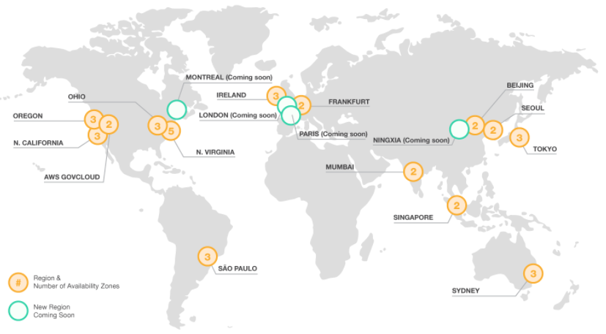
HighLoad. Лекция №6
AWS

Slide 16
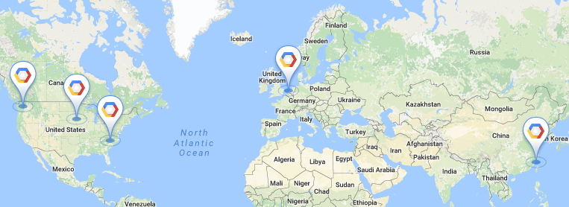
HighLoad. Лекция №6
Google Cloud Locations

Slide 17
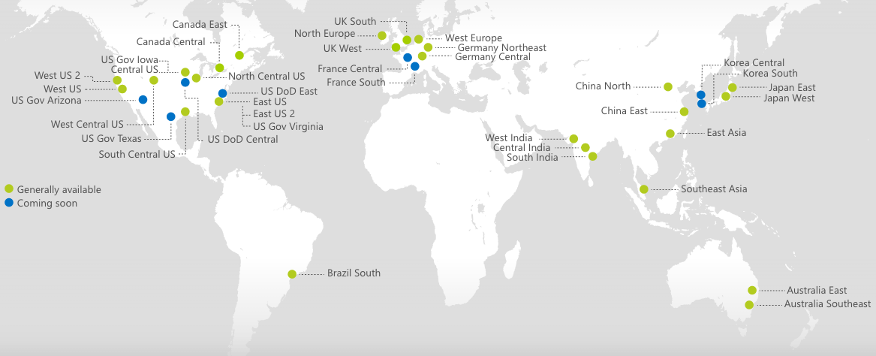
HighLoad. Лекция №6
Azure regions

Slide 18
HighLoad. Лекция №6
Хостинг в облаках
Географически-распределенные ДЦ
Несколько Availability Zones в каждом регионе
Быстрое почти неограниченное масштабирование
Упрощение разработки благодаря сервисам провайдера
Стоимость (в сравнении с dedicated очень высока)
Частичная альтернатива: «гибридное» облако
AWS, Google Cloud Engine, Windows Azure, Digital Ocean etc
Notes:
Выбор оптимального размещения по географии пользователе
Резервирование сервиса с помощью Availability Zones
Опасности:
Vendor lock-in в случае использования удобных облачных сервисов
Высокая стоимость
Часто усугубляется:
Преждевременным усложнением системы (ненужная пока оптимизация под масштабирование)
Использованием неэффективных hipster tools

Slide 19
HighLoad. Лекция №6
Управление конфигурацией
Системы управления конфигурацией (puppet, chef, cf-engine, etc)
Конфигурация в системе контроля версий и доступна разработчикам вместе с логами
Свое ПО удобнее всего раскладывать в виде пакетов или контейнеров (RPM, Docker)
“Робот” – выполнение команд на нескольких серверах (ansible, fabrik и аналоги)
Notes:
Скажем НЕТ раскладке через SVN UP
Автоматизация администрирования позволяет:
Использовать на порядки большее количество машин
Уменьшить неизбежные человеческие ошибки
Хранилище опыта
Высокая скорость развертывания новых машин

Slide 20
HighLoad. Лекция №6
Управление конфигурацией
Реестр всех серверов (местоположение, аппаратная конфигурация, ip-адреса)
Автоматический сетап серверов из network boot (остается настроить hostname и IP-адрес)
Дальнейшая настройка из системы управления конфигурацией
Service Discovery позволяет убрать часть рутины
Notes:
Service Discovery: etcd, ZooKeeper

Slide 21
HighLoad. Лекция №6
Запись логов
Последовательная запись на диск дешевая
Можно логгировать все что нужно для отладки
Удобный способ read-only доступа к продакшену
Ограничения: объем хранения и скорость обработки

Slide 22
HighLoad. Лекция №6
Типы логов
access.log – список всех запросов
error.log – список запросов вернувших ошибку
debug.log – вывод отладочной информации по запросу
work.log – лог операций выполняемых сервисом
Notes:
Классификация услованая

Slide 23
HighLoad. Лекция №6
nginx – debug connection
Возможность включить дебаг с IP-адреса разработчика
Позволяет отлаживать сложные конфиги и свои модули

Slide 24
HighLoad. Лекция №6
Формат логов
Apache – список полей через пробел
Tab-separated, фиксированные столбцы
key=value, произвольный набор полей
JSON, XML, Protobuf, Thrift, etc
Важно правильно выбирать какие поля логгировать

Slide 25
HighLoad. Лекция №6
Обработка логов
На фронтенде:
Занимают место и могут не умещаться за день
Теряются / становятся недоступны вместе с сервером
Тяжело копировать раз в сутки
На выделенном сервере:
Передаем по TCP/UDP или маленькими файлами
Можно считать онлайн-статистики
rsyslogd, nx-log, fluentd, etc
Notes:
Scribe – не использовать, кривая поделка
SRE – централизованное хранение логов основа всего

Slide 26
HighLoad. Лекция №6
Технология request_id
Присваиваем ID запросу от пользователя (не используем автоинкремент – шардинг антипаттерн)
Передаем его во всех запросах ко всем бекендам (по цепочке до самого нижнего уровня)
Во всех сервисах сохраняем ID и время его обработки в лог
Теперь мы можем проследить путь долгого запроса и выяснить причины долгого исполнения
Distributed Tracing System (Google Drapper)
Notes:
http://research.google.com/pubs/pub36356.html

Slide 27
HighLoad. Лекция №6
Статистика по квантилям
Среднее значение не показывает качество сервиса
Важно анализировать длинный хвост
Используем квантили: время в которое уложилось 95%, 99% запросов
50% - медиана
Всплески на графике квантилей показывают проблемы (нужно анализировать при раскладке)
Анализ аномалий – ключ к нахождению проблем (см. логи)
Notes:
Аналогия: средняя температура по больнице

Slide 28
HighLoad. Лекция №6
Отладка «на живом»
Предпочтительно по логам (неразрушающее чтение)
Возможен запуск статистической профилировки (perf, oprofile)
Нельзя запускать тормозящие работу профилировщики (положим сервис)

Slide 29
HighLoad. Лекция №6
Workflow
Организация процесса разработки ПО
Путь кода от постановки задачи до продакшена
Существует большое количество разновидностей
Необходимо подбирать с учетом специфики release-cycle
Trade-off: скорость vs надежность
Notes:
Еще раз про изоляцию компонент.

Slide 30
HighLoad. Лекция №6
Выкатка новых версий (релизы)
Длинные итерации для сложных продуктов
Неделю пишем, неделю тестируем и выкатываем
Выкатываем последовательно: тестовый сервер, офис, пререлизный сервер, 1 фронтенд, все фронтенды, 1% пользователей, 100% пользователей (staging)
Сначала выкатываем, потом плавно включаем новый функционал на долю пользователей следя за нагрузкой (feature flags)
Notes:
Еще раз про изоляцию компонент.

Slide 31
HighLoad. Лекция №6
Continuous Integration
Автоматом запускаем все тесты после каждого commit
Уведомляем разработчиков что тесты не прошли (письмо)
Быстрый фидбек о внесенных ошибках
Быстрое исправление ошибок
Notes:
Еще раз про изоляцию компонент.

Slide 32
HighLoad. Лекция №6
Continuous Delivery
Имеем хорошие автоматизированные тесты
Имеем хороший Real Users Monitoring (RUM)
Выкладка версии доступна сразу после прохождения тестов
Выкладка осуществляется одной кнопкой разработчиком
Позволяет делать десятки выкладок в день
Notes:
Еще раз про изоляцию компонент.

Slide 33
HighLoad. Лекция №6
Управление нагрузкой
Инвайты как метод регулирования нагрузки на сервис
Feature flags позволяющие включать/выключать функционал
Регулировка % на который включается новая фитча
Выключения старых фитч для снижения нагрузки

Slide 34
HighLoad. Лекция №6
Раскладка статики
Много мелких файлов, в сумме большой размер
Часто меняются и требуются частые раскладки
Раскладка через пакеты невозможна
Варианты:
svn up (если не требуется синхронная выкладка)
rsync или иная репликация (-- // --)
Релизный tarball и симлинк
Монтирование ramdisk/iso-образа
Notes:
Упомянуть про размеры образа и распространение торрентами

Slide 35
HighLoad. Лекция №6
Мониторинг
Проверяем отдельно доступность компонент
Проверяем живость серверов и аппаратных ресурсов на них
Проверяем работоспособность сервисов в целом
Проверяем критические ошибки в логах
Рисуем графики нагрузки/заполненности компонент
Смотрим на графики активности пользователей
Экран мониторинга со списком важных проблем
Дежурная смена и SMS оповещения

Slide 36
HighLoad. Лекция №6
Внешний мониторинг
Проверяем что нас видно снаружи и замеряем время ответа
Желательно из нескольких точек
Продвинутые дают даже traceroute
Есть коммерческие и бесплатные сервисы Pingdom, uptimerobot, etc
Позволяют делать публичный независимый health-check вашего сервиса (Пример: http://status.hasoffers.com/)

Slide 37
HighLoad. Лекция №6
Real User Monitoring (RUM)
Важен правильный выбор метрик и сплитов (бразузеры, ОС для frontend)
Онлайн обновление данных (графики и dashboard-ы)
Назначение: убедиться что все хорошо (confidence)
Назначение: проверить помог ли фикс

Slide 38
HighLoad. Лекция №6
Слежение за производительностью
Сервера с двойной (повышенной) нагрузкой в балансировке
Дополнительные дублирующие операции с базой в коде
Если начнет тормозить – отключаем дополнительную нагрузку
Используем выигранное время чтобы придумать решение
Синтетической нагрузкой тестировать бесполезно
Копией реальной нагрузки не всегда возможно
Заодно проверяем новые версии на регрессии по скорости
Notes:
Еще раз про изоляцию компонент.

Slide 39
HighLoad. Лекция №6
ЦУП и эскалация проблем
Цепочка эскалации проблемы (в том числе уведомление руководства компании)
Дежурство в нерабочее время (ночь, выходные, праздники)
Достаточное кол-во человек с необходимыми правами (сложно с разработчиками где truck factor близок к 1)
Журнал инцидентов
Разбор полетов
Подсчет убытков, downtime, нарушений SLA
Notes:
ITIL – лучшие практики по управлению IT-инфраструктурой

Slide 40
HighLoad. Лекция №6
Управление изменениями
«never change anything on Friday»
Feature freeze перед новогодними праздниками
Feature freeze перед отпуском разработчика
“Окно” раскладок (утро-день, середина недели)
Взаимодействие с другими отделами – предупредить за N дней (у них тоже есть раскладки)
“Не крутить 2 ручки одновременно”
Notes:
ITIL – лучшие практики по управлению IT-инфраструктурой

Slide 41
HighLoad. Лекция №6
Регламентация внесения изменений
Составляем инструкцию / регламент / check-list
Проверяем по списку чтобы случайно ничего не забыть
«работа над ошибками» по результатам инцидентов
Исключаем пойманные проблемы изменениями в регламент
Notes:
Как и армейский устав пишется «кровью»

Slide 42
СПАСИБО ЗА ВНИМАНИЕ
Быков Александр
bykov@corp.mail.ru

